Slide 1


ILAESE
7 de novembro de 2020
PEC 32 DESMONTA O ESTADO
QUAL A SAÍDA?

Slide 2
PEC 32 DESMONTA O ESTADO. QUAL A SAÍDA?
APROFUNDAMENTO DA CRISE ECONÔMICA E A JUSTIFICATIVA PARA A PEC 32
FINANCEIRIZAÇÃO E O APROFUNDAMENTO DOS PRIVILÉGIOS DOS BANCOS EM PLENA PANDEMIA E AMEAÇA DE INDEPENDÊNCIA DO BC
DÍVIDA PÚBLICA NO BRASIL
AUDITORIA DA DÍVIDA DEVERIA SER UMA ROTINA
É HORA DE VIRAR O JOGO
Notes:
2

Slide 3
APROFUNDAMENTO DA CRISE ECONÔMICA E A JUSTIFICATIVA PARA A PEC 32
Notes:
3

Slide 4
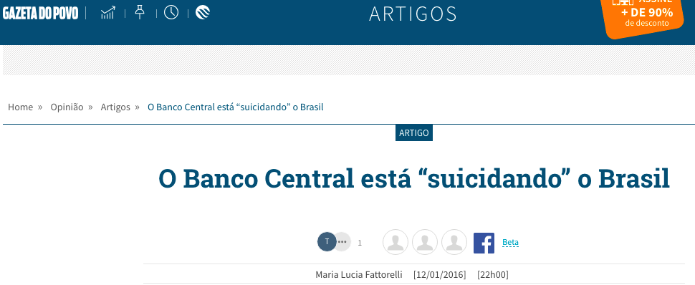
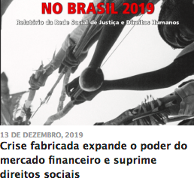
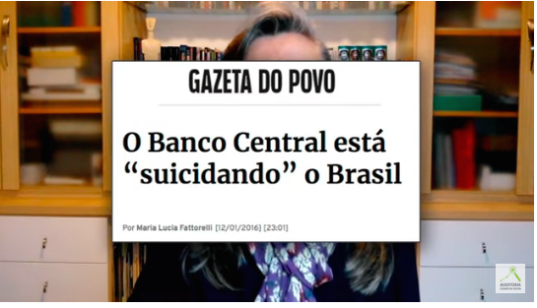
A crise que enfrentamos desde 2015 foi FABRICADA pela Política Monetária do Banco Central
https://bit.ly/2EQSXWf
https://bit.ly/3liKWeM
https://bit.ly/30Iljfw

Slide 5
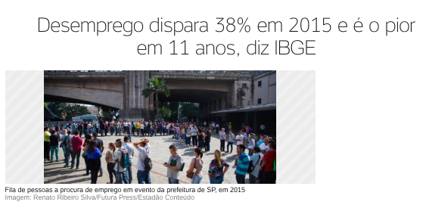
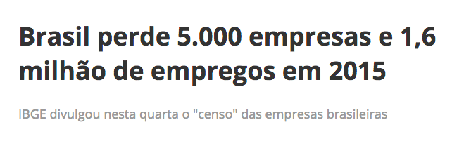
2015: CRISE FABRICADA pela política monetária do BC derruba o PIB, fecha empresas e dispara o desemprego
PIB
encolhe
3,55% em 2015

Slide 6


2015: Bancos lucram com os mecanismos que alimentam o Sistema da Dívida e produzem a crise
2015
Lucro de
R$ 96 bilhões
+
Provisão de
R$ 187 bilhões
  Fonte: http://www4.bcb.gov.br/top50/port/top50.asp

Slide 7
TEMOS MANTIDO MAIS DE
R$ 4 TRILHÕES EM CAIXA HÁ VÁRIOS ANOS
    Em 2015 e 2016 o PIB caiu cerca de 7% e seguiu estagnado, embora não tivéssemos tido aqui nenhum dos fatores que produzem crise. Milhões de empresas quebraram e a crise se alastrou para os estados e municípios.
    O Brasil é a 9ª maior economia do mundo; possuímos imensas riquezas e potencialidades
    Possuímos mais de R$ 4 TRILHÕES líquidos!
Em JUNHO/2020, possuíamos, por exemplo:
R$ 1 TRILHÃO no caixa do Tesouro Nacional;
R$ 1,5 TRILHÃO no caixa do Banco Central, e
R$ 1,9 TRILHÃO em Reservas Internacionais!
Fonte dos dados: https://www.bcb.gov.br/ftp/notaecon/ni202007pfp.zip - Tabela 4 - Linhas 44 e 50. O volume de reservas internacionais foi obtido em https://www3.bcb.gov.br/sgspub/localizarseries/localizarSeries.do?method=prepararTelaLocalizarSeries – Série Temporal nº 13621 (US$ 348,781 bilhões em 30/6/2020, multiplicados por 5,4754 = R$ 1,9 trilhão)

Slide 8
PARA QUE TEM SERVIDO A “CRISE FABRICADA”
PELA POLÍTICA MONETÁRIA DO BANCO CENTRAL
  CRISE TEM JUSTIFICADO MEDIDAS RESTRITIVAS
    EC 95 (PEC do Teto)
    EC 93 (aumento da DRU para 30%)
    Lei Complementar 159/2017
    Desonerações danosas ao financiamento da Seguridade Social
    Reformas Trabalhista, da Previdência e Administrativa
    Privatizações
    Esquema Fraudulento: “Securitização de Créditos Públicos”
    Autonomia do Banco Central, “legalização” da remuneração da sobra de caixa dos bancos – PLP 112/2019 e PLP 19/2019
    Plano mais Brasil para banqueiro: PEC 186, 187 e 188
    PEC 438
    EC 106
    PL 3.877/2020 “Depósito Voluntário Remunerado”: BOLSA BANQUEIRO SEM LIMITE

Slide 9
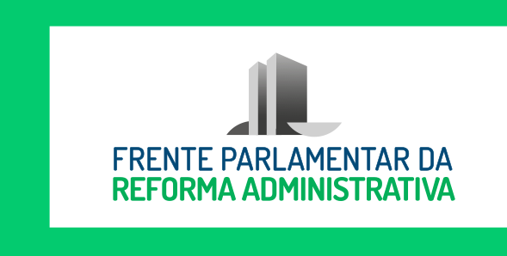
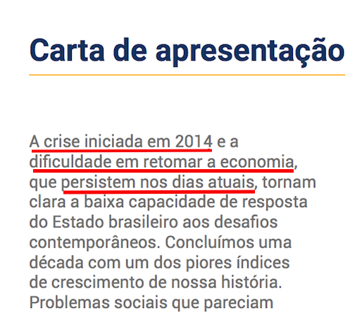
Documento da Frente Parlamentar da Reforma Administrativa (PEC 32) também usa a “crise” como justificativa para essa contrarreforma

Slide 10
O DÉFICIT SEMPRE ESTEVE NO BANCO CENTRAL
Fontes: Banco Central - Séries Temporais nº 16953 e 16962; Tabela – Necessidades de Financiamento do Setor Público - https://www.bcb.gov.br/content/estatisticas/Documents/Tabelas_especiais/Nfspp.xls

Slide 11
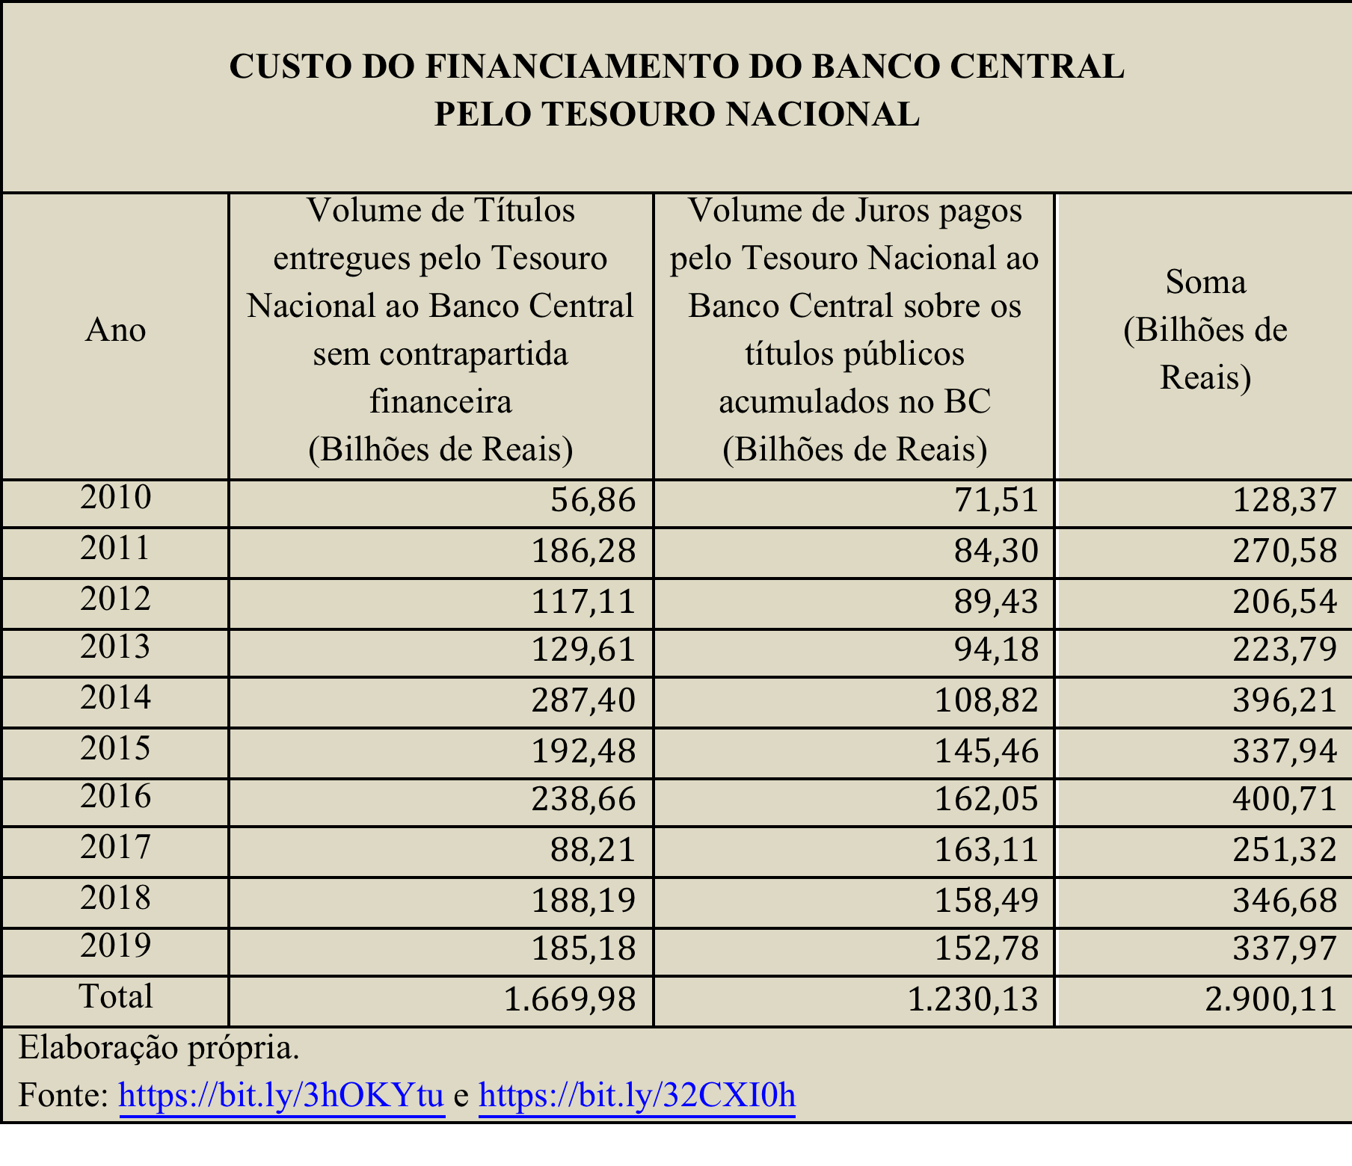
RENÚNCIA FISCAL E GASTO COM JUROS PAGOS PELO TESOURO NACIONAL AO BANCO CENTRAL
QUASE R$ 3 TRILHÕES DE 2010 A 2019
https://bit.ly/36OSUIJ

Slide 12
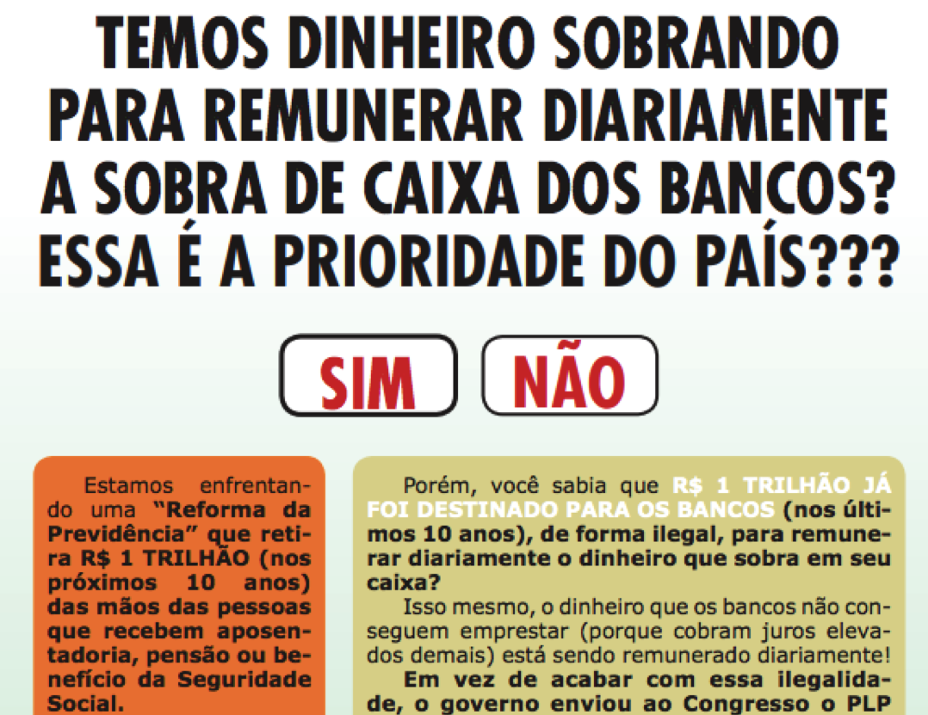
POLÍTICA MONETÁRIA DO BANCO CENTRAL TRANSFERE RECURSOS PARA BANCOS E AUMENTA A DÍVIDA INTERNA EM TRILHÕES
Vídeo:
https://bit.ly/3jOvJBX
Folheto:
https://bit.ly/2GQFvSR
NOVELA:
https://bit.ly/34FjnH9

Slide 13
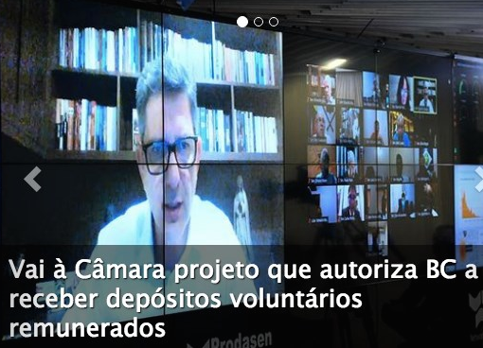
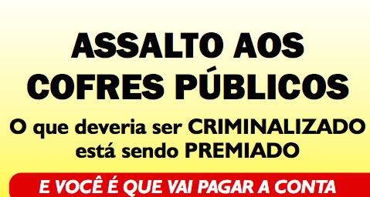
APROVAÇÃO VERGONHOSA NO SENADO
PLP 19/2019 e PL 3.877/2020
Autonomia do Banco Central e “legalização” da remuneração da sobra de caixa dos bancos
Temos dinheiro sobrando para doar aos bancos?
https://bit.ly/35pu0NH
https://bit.ly/2IhRmwQ

Slide 14

PEC 32
https://auditoriacidada.org.br/conteudo/video-16-ehoradevirarojogo/
https://auditoriacidada.org.br/video/pegadinhas-da-pec-32-voce-precisa-saber-para-nao-cair/
Notes:
14

Slide 15
GÊNESE DA PEC 32/2020
“... estudo do Banco Mundial (Um Ajuste Justo: Análise da eficiência e equidade do gasto público no Brasil), publicado em 2017, já evidenciava que o gasto público é engessado em categorias como folha de pagamento e previdência social, deixando pouco espaço para despesas discricionárias e de investimento. Mais recentemente, em outubro de 2019, novo estudo do mesmo Banco (Gestão de Pessoas e Folha de Pagamentos no Setor Público Brasileiro: o que os dados dizem), ao analisar dados sobre a folha de pagamentos do Governo Federal e de seis Governos Estaduais, corroborou a existência de uma série de distorções nos gastos com pessoal.
BANCO MUNDIAL, braço do BIS, omite o gasto com o Sistema da Dívida, que é o maior gasto público e impede investimentos

Slide 16
GÊNESE DA PEC 32/2020
“... estudo do Banco Mundial (Um Ajuste Justo: Análise da eficiência e equidade do gasto público no Brasil), publicado em 2017, já evidenciava que o gasto público é engessado em categorias como folha de pagamento e previdência social, deixando pouco espaço para despesas discricionárias e de investimento. Mais recentemente, em outubro de 2019, novo estudo do mesmo Banco (Gestão de Pessoas e Folha de Pagamentos no Setor Público Brasileiro: o que os dados dizem), ao analisar dados sobre a folha de pagamentos do Governo Federal e de seis Governos Estaduais, corroborou a existência de uma série de distorções nos gastos com pessoal.
BANCO MUNDIAL, braço do BIS, omite o gasto com o Sistema da Dívida, que é o maior gasto público e impede investimentos

Slide 17
REFLEXO PARA OS DIREITOS SOCIAIS
Educação Básica [item 16, p. 13]: diz o texto que a ineficiência da educação básica está nos números de alunos por professor, e cuja solução é o enxugamento dos quadros docentes para aumentar em 33% o número de alunos por professor.
Fonte: A fair adjustment : efficiency and equity of public spending in Brazil : Volume I - https://documents.worldbank.org/en/publication/documents-reports/documentdetail/884871511196609355/volume-i-s%c3%adntese

Slide 18
REFLEXO PARA OS DIREITOS SOCIAIS
Saúde [item 19, p. 14]: diz o texto que a ineficiência está na atual política de prover os melhores tratamentos disponíveis aos pacientes, desconsiderando os custos de tais tratamentos. A solução estaria em forçar o paciente a escolher o "tratamento mais eficaz em relação ao custo".
Fonte: A fair adjustment : efficiency and equity of public spending in Brazil : Volume I - https://documents.worldbank.org/en/publication/documents-reports/documentdetail/884871511196609355/volume-i-s%c3%adntese

Slide 19
PEC 32/2020
REFORMA IDEOLÓGICA: modifica completamente o papel do Estado que deixa de ser a locomotiva do serviço público e passa a atuar “nas sobras”, onde o mercado não tiver interesse em atuar
GRANDES NEGÓCIOS EM JOGO: privatização total; terceirização; chefias, inclusive técnicas, poderão ser ocupadas por qualquer pessoa;
PODERES DE IMPÉRIO AO PRESIDENTE DA REPÚBLICA: Por simples DECRETO poderá extinguir cargos públicos; Ministérios e órgãos diretamente subordinados à presidência; entidades da administração pública autárquica e fundacional.
SERVIDORES PERDEM: ESTABILIDADE, RJU, CARREIRAS
SOCIEDADE PERDE: continuidade do serviço público; qualidade de servidores selecionados por concurso e comprometidos com o Estado; gratuidade e universalidade
EMPRESAS PERDEM: Art. 173 da CF § 6º “É vedado ao Estado instituir medidas que gerem reservas de mercado...”

Slide 20
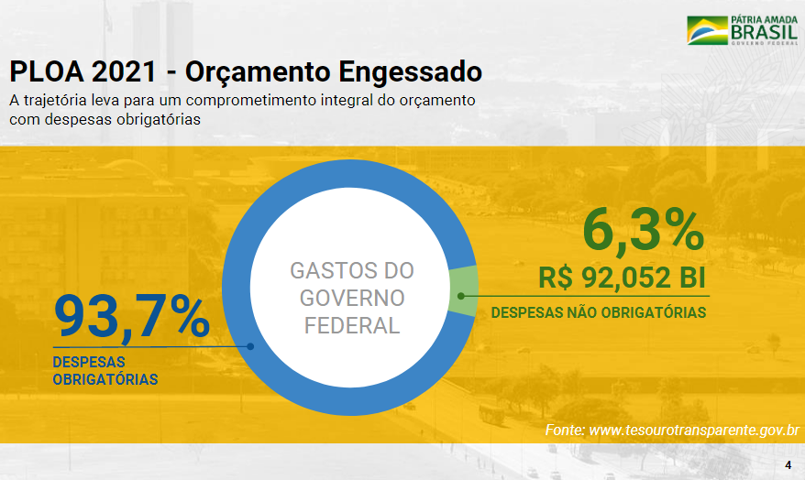
O Governo plagia Banco Mundial e mente:
Governo omite R$ 2,2 TRILHÕES de JUROS e AMORTIZAÇÕES DA DÍVIDA PÚBLICA
PRIMÁRIOS
Fontes: https://www.gov.br/economia/pt-br/centrais-de-conteudo/apresentacoes/2020/setembro/nova-administracao-publica.pdf/@@download/file/Nova%20Administra%C3%A7%C3%A3o%20P%C3%BAblica.pdf e
https://www.camara.leg.br/internet/comissao/index/mista/orca/orcamento/OR2021/proposta/1_VolumeI.pdf - pág 249

Slide 21
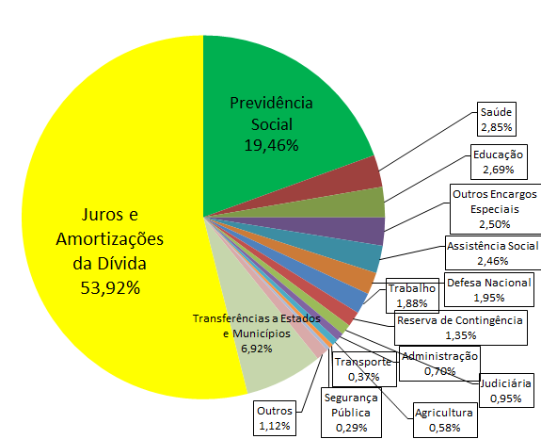
PLOA 2021 – MAIS PRIVILÉGIO PARA OS RENTISTAS
DEFENSORES DO MERCADO SE DESESPERAM COM ESSE GRÁFICO:
Alegam que a parte amarela “é só rolagem/refinanciamento”
Porém, o governo computa grande parte dos juros como se fosse “rolagem” ou “refinanciamento”
Ignoram que todo ano centenas de bilhões de reais de outras fontes (que nada tem a ver com novos empréstimos) são destinadas para o pagamento da dívida.
Pegar empréstimo para pagar juros é uma opção política. É dinheiro que poderia ir para investimentos sociais.
Dizem que “a dívida não é problema, pois o governo pode emitir moeda e pagar”
Ignoram a política monetária do BC que remunera toda a sobra de caixa dos bancos, com danos a toda a economia do país.
Emitir moeda para pagar dívida ilegal e ilegítima é a mesma coisa que defender abertamente a concentração de renda, a corrupção ou as desonerações abusivas para os muito ricos.
R$ 2,236 TRILHÕES
Fonte: Banco de Dados - Sistema de Consulta a LOA 2021 - http://www.camara.leg.br/internet/comissao/index/mista/orca/orcamento/OR2021/proposta/PL2021.EXE

Slide 22
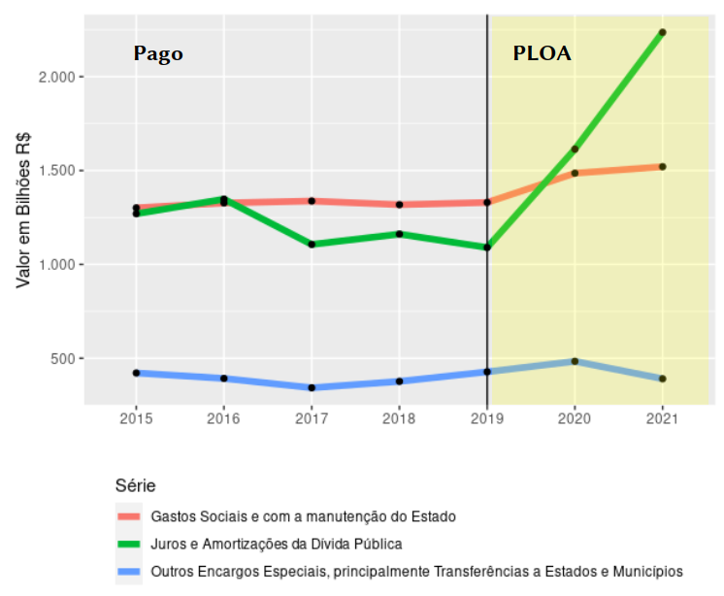
DESPESAS FEDERAIS
PAGAS (2015 a 2019) e PREVISTAS no PLOA (2020 e 2021)
https://bit.ly/3iH3t2G
Fonte: Painel do Orçamento Federal
https://www1.siop.planejamento.gov.br/QvAJAXZfc/opendoc.htm?document=IAS/Execucao_Orcamentaria.qvw&host=QVS@pqlk04&anonymous=true&sheet=SH06
Notes:
22

Slide 23

CONCLUSÕES ERRADAS DO BANCO MUNDIAL PAUTAM PEC 32
  De 1995 a 2015 produzimos R$ 1 Trilhão de Superávit Primário. Apesar disso, a dívida interna federal aumentou de
  R$86 bilhões para quase R$4 trilhões no mesmo período.
  O que tem feito a chamada Dívida Pública explodir?
  Os mecanismos de política monetária do Banco Central, responsáveis por déficit nominal brutal e pela fabricação da “crise”
  TCU afirma que dívida não serviu para investimento no país https://bit.ly/2NTPlJo

Slide 24
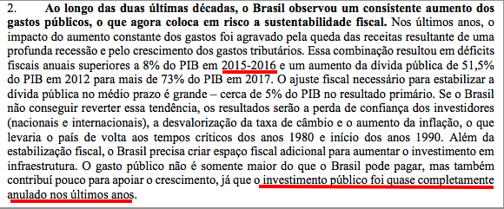
CONCLUSÕES ERRADAS DO BANCO MUNDIAL PAUTAM PEC 32
  Nas 2 últimas décadas citadas pelo BM o aumento dos gastos foi com a chamada dívida pública, pois produzimos, de 1995 a 2015, R$ 1 Trilhão de Superávit Primário.
  BANCO MUNDIAL IGNORA A “CRISE FABRICADA” PELA POLÍTICA MONETÁRIA DO BANCO CENTRAL

Slide 25
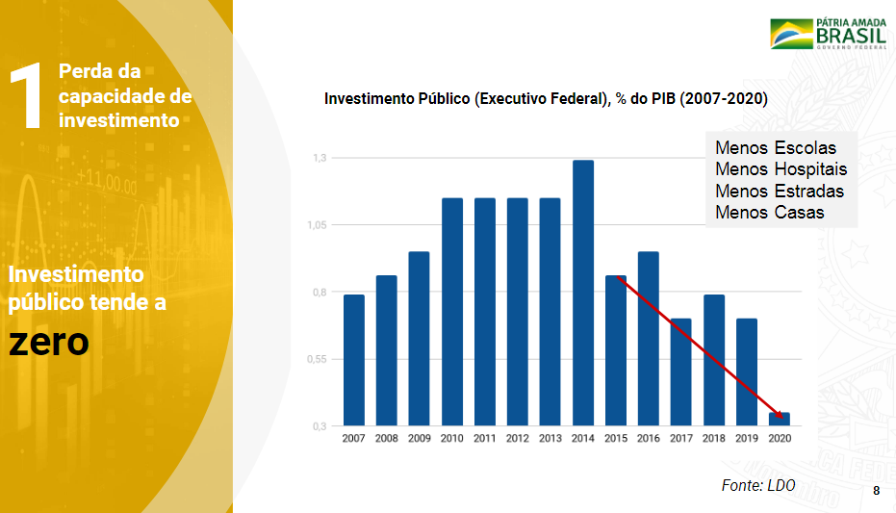
O Governo plagia Banco Mundial e mente:
CRISE FABRICADA E DESTINAÇÃO DE CERCA DE 40% DO ORÇAMENTO PARA JUROS E AMORTIZAÇÕES DA DÍVIDA!

Slide 26
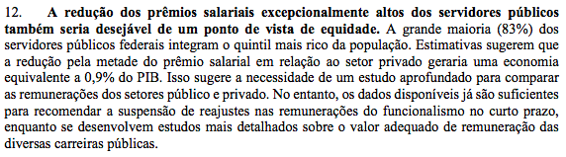
CONCLUSÕES ERRADAS DO BANCO MUNDIAL PAUTAM PEC 32
  ARGUMENTOS ERRADOS
  A MAIORIA DOS SERVIDORESS PÚBLICOS RECEBEM BAIXOS SALÁRIOS
  A REFORMA ADMINISTRATIVA VAI AUMENTAR GASTOS COM CHEFIAS PRIVADAS DE ALTO RISCO
  PEC 32 PRIVATIZA E ABRE ESPAÇO PARA CORRUPÇÃO

Slide 27
CONCLUSÕES ERRADAS DO BANCO MUNDIAL PAUTAM PEC 32
  Banco Mundial quer que brasileiros e brasileiras não consigam sobreviver:
  77% dos servidores federais tem salário de até R$ 5.000, valor este bem próximo ao salário mínimo necessário, de R$ 4.536,12, calculado pelo DIEESE
  (Fontes: https://www.dieese.org.br/analisecestabasica/salarioMinimo.html e Atlas do Estado Brasileiro, IPEA, 2019)
  Cúpulas dos 3 poderes estão fora da “Reforma”
  E as 26 mil pessoas que ganham uma média de R$ 717 mil mensais, ISENTOS DE IRPF?
  Qual a proposta do Banco Mundial para elas? A renda isenta delas representa 3% do PIB (mais que o triplo da “economia” de 0,9% do PIB indicada na proposta do BM).
  Fonte: https://receita.economia.gov.br/dados/receitadata/estudos-e-tributarios-e-aduaneiros/estudos-e-estatisticas/11-08-2014-grandes-numeros-dirpf/tabelas-gn-irpf-ac-2018-so-tabelas.xlsx

Slide 28
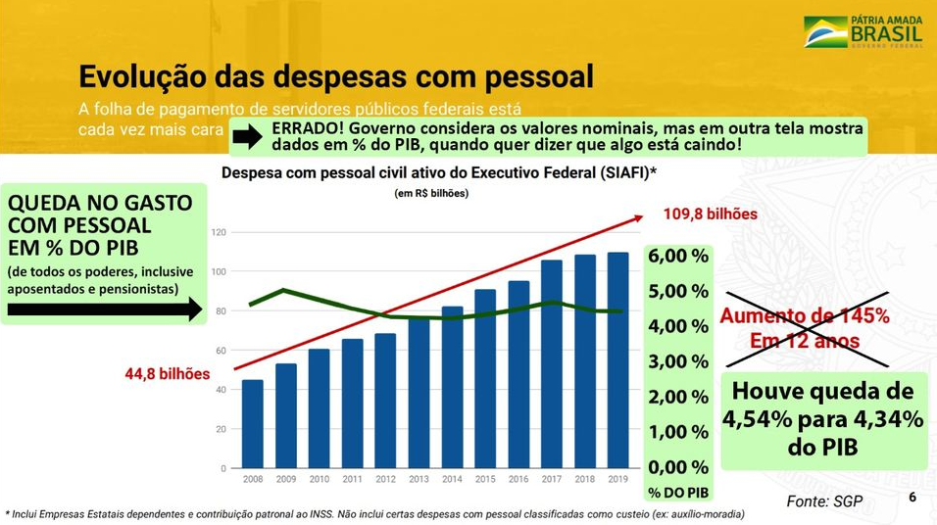
O Governo plagia Banco Mundial e mente:
Fontes: https://www.gov.br/economia/pt-br/centrais-de-conteudo/apresentacoes/2020/setembro/nova-administracao-publica.pdf/@@download/file/Nova%20Administra%C3%A7%C3%A3o%20P%C3%BAblica.pdf e https://www.painel.pep.planejamento.gov.br/QvAJAXZfc/opendoc.htm?document=painelpep.qvw&lang=en-US&host=Local&anonymous=true

Slide 29
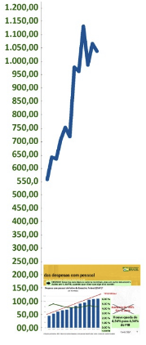
SE COLOCAR O GASTO COM A DÍVIDA NA MESMA ESCALA, como ficaria o gráfico:
Juros e Amortizações
da Dívida
Governo Federal
(R$ bilhões)
Servidores Federais Ativos
(R$ bilhões)
Fontes: https://www.gov.br/economia/pt-br/centrais-de-conteudo/apresentacoes/2020/setembro/nova-administracao-publica.pdf/@@download/file/Nova%20Administra%C3%A7%C3%A3o%20P%C3%BAblica.pdf e https://www1.siop.planejamento.gov.br/QvAJAXZfc/opendoc.htm?document=IAS/Execucao_Orcamentaria.qvw&host=QVS@pqlk04&anonymous=true&sheet=SH06

Slide 30
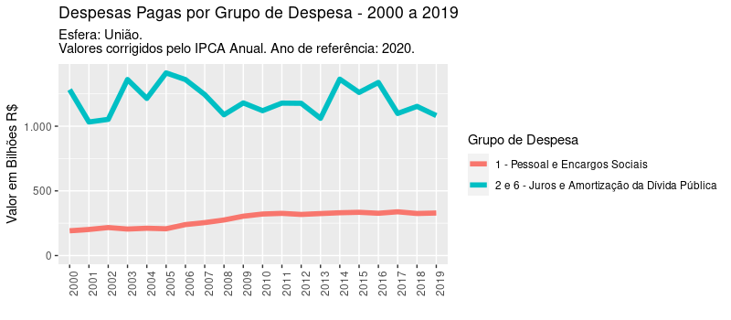
Comparativo entre os Gastos com a Dívida Pública e com PESSOAL e ENCARGOS (federal)
Fonte: Elaboração própria com dados do Painel do Orçamento Federal (SIOP/ME), disponível em: <https://www1.siop.planejamento.gov.br/QvAJAXZfc/opendoc.htm?document=IAS/Execucao_Orcamentaria.qvw&host=QVS@pqlk04&anonymous=true&sheet=SH06>. Acesso em 17 set 2020.

Slide 31
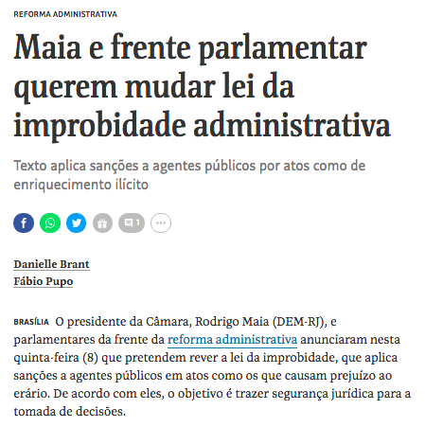
O QUE ESTÁ POR TRÁS DA PEC 32/2020

Slide 32
FINANCEIRIZAÇÃO E O APROFUNDAMENTO DOS PRIVILÉGIOS DOS BANCOS
Notes:
32

Slide 33
PRIVILÉGIO DOS BANCOS EM PLENA PANDEMIA
    R$ 1,2 Trilhão em 23/03/2020
    Aumento das “Op. Compromissadas” = Remuneração da sobra de Caixa
    Vários trilhões com a EC 106/2020
    Ganhos em contratos de SWAP
    Securitização de Créditos (LC 173/2020)
    BOLSA BANQUEIRO: “Depósito Voluntário Remunerado” AUMENTARÁ A REMUNERAÇÃO ILEGAL QUE JÁ GANHAVAM

Slide 34
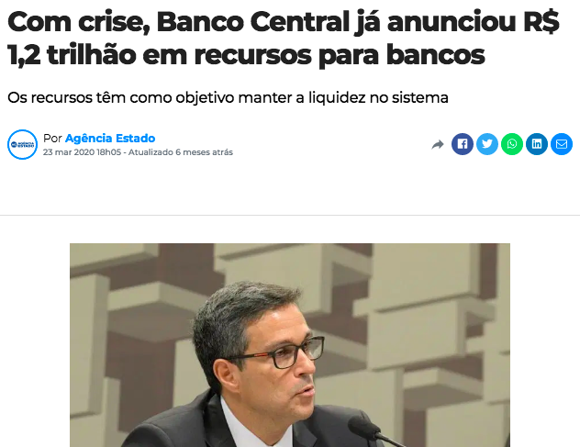
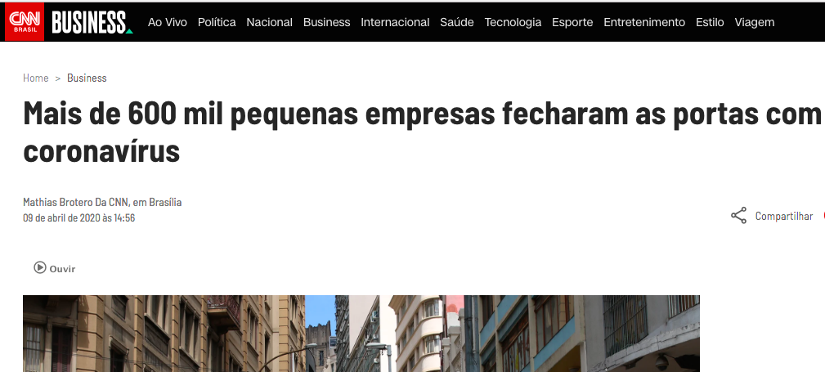
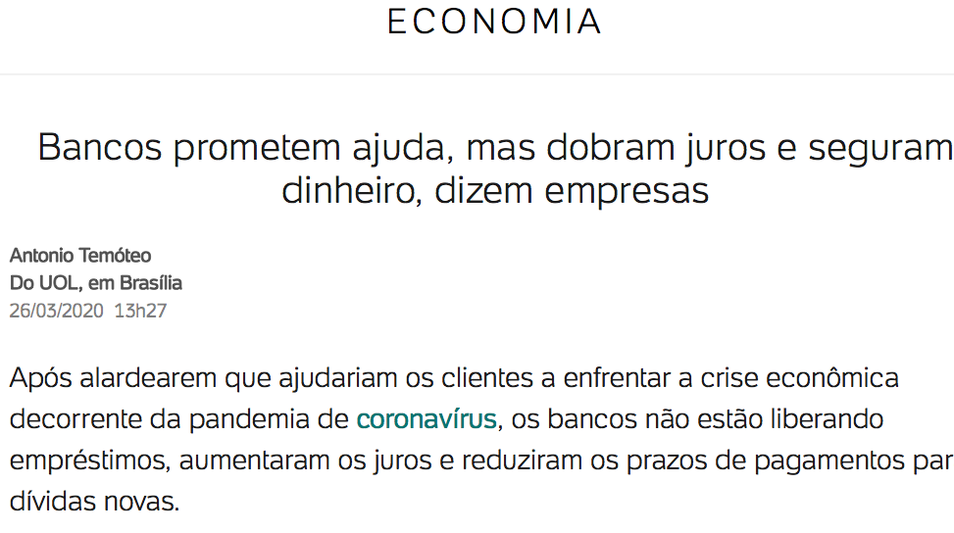
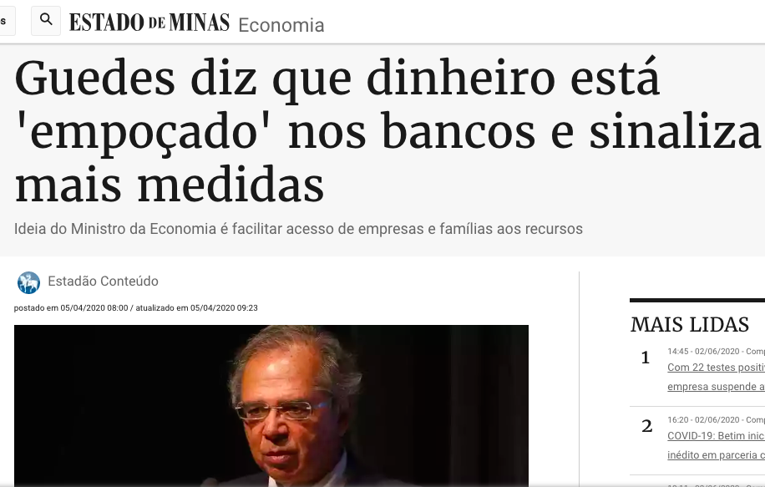
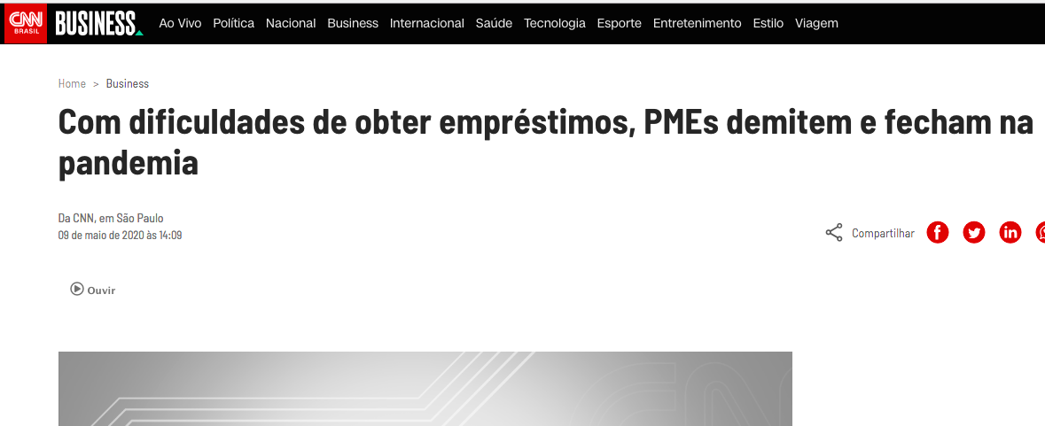
Banco Central liberou R$ 1,2 trilhão para bancos, mas estes não emprestaram às empresas e lucram com a remuneração da sobra de caixa

Slide 35
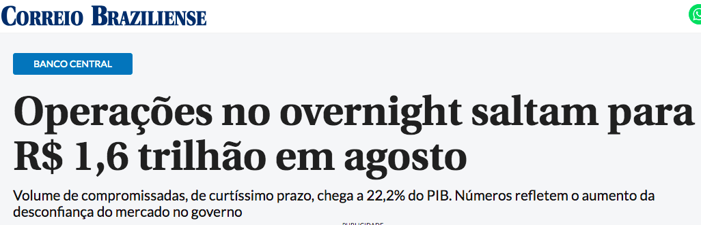
Em 2020 houve aumento brutal no volume das
OPERAÇÕES COMPROMISSADAS
Até julho/2020 o aumento foi de R$ 546 BILHÕES
No mesmo período
ESTOQUE DA “DÍVIDA BRUTA DO GOVERNO GERAL”
AUMENTO de cerca de R$ 710 BILHÕES
O Governo usa o crescimento da dívida para justificar Privatizações e Contrarreformas, mas o problema está localizado no Sistema da Dívida

Slide 36
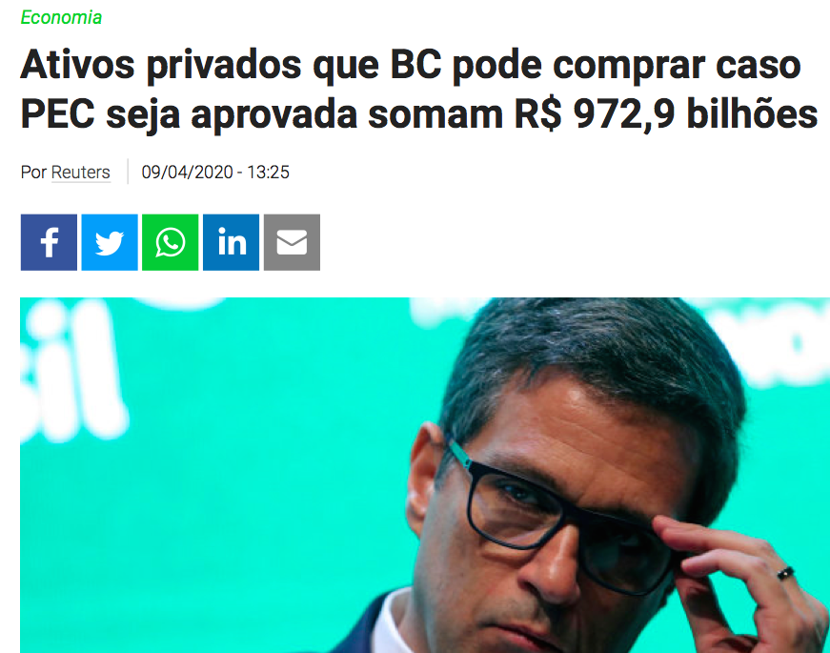
Em plena pandemia Congresso aprova
EC 106/2020 https://bit.ly/308tguY
https://bit.ly/2Y2SEQj

Slide 37
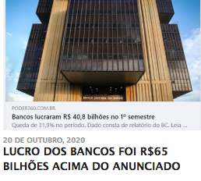
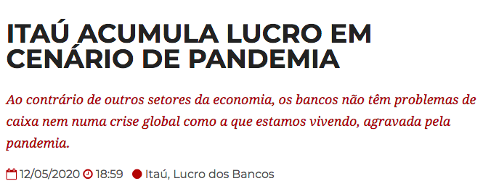
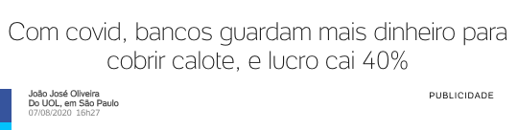
“CRISE” PARA QUEM?
LUCRO DOS BANCOS SUPEROU R$ 100 BILHÕES 1º SEM/2020
https://bit.ly/2TZT9Jv

Slide 38
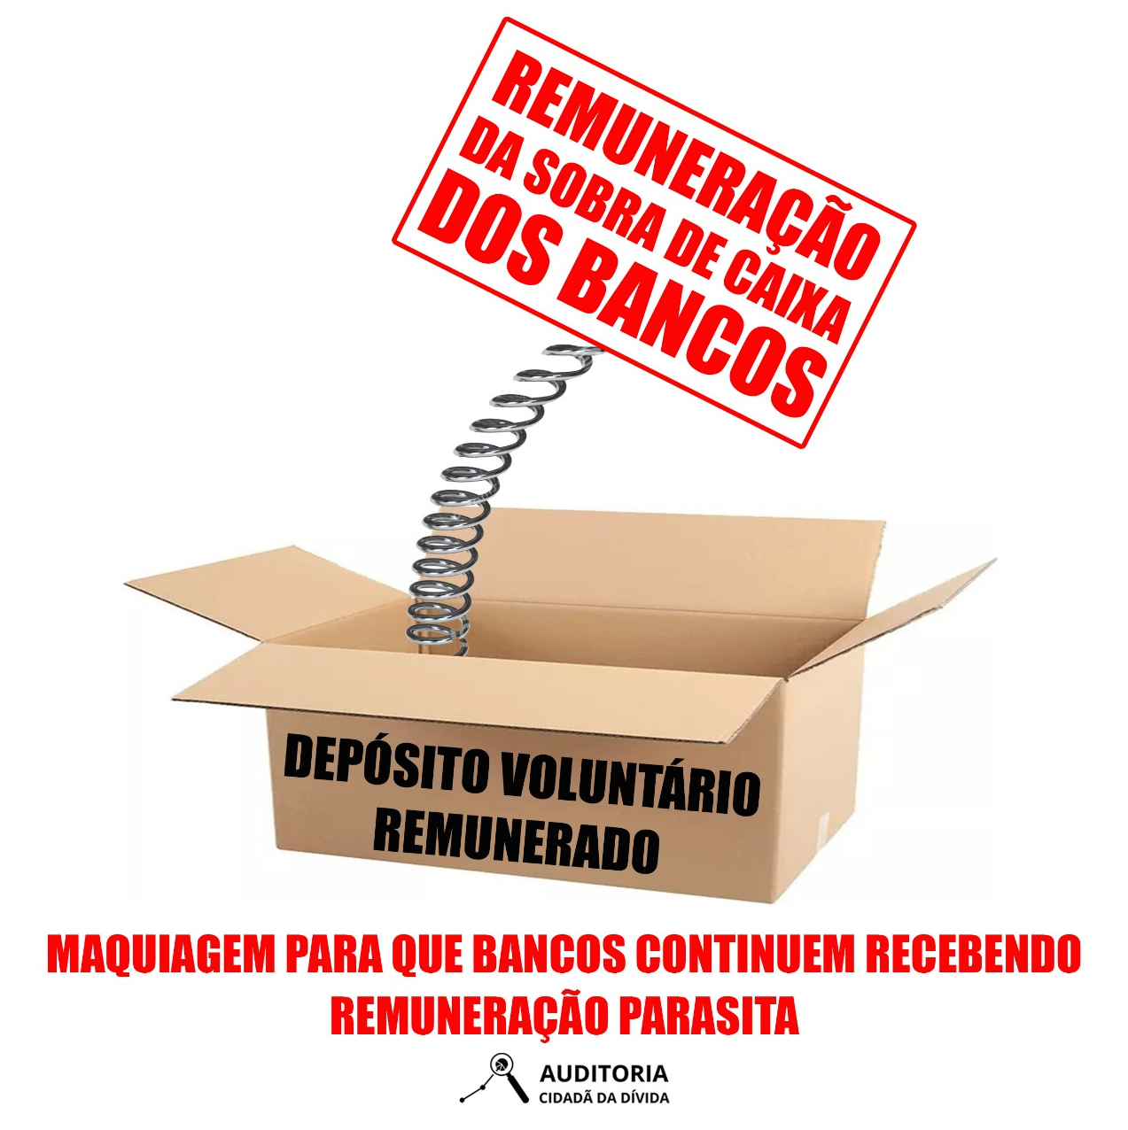
PLP 112/2019 e PLP 19/2019 SACRAMENTAM POLÍTICA MONETÁRIA SUICIDA DO BANCO CENTRAL
O QUE SIGNIFICA A INDEPENDÊNCIA DO BC ?
BC autônomo em relação a todos os poderes, podendo fazer suas próprias normas
“Legalização” da REMUNERAÇÃO DA SOBRA DE CAIXA DOS BANCOS, mascarada de DEPÓSITO VOLUNTÁRIO REMUNERADO https://bit.ly/34mLp9h
Notes:
38

Slide 39
DÍVIDA PÚBLICA
OUTRO PATAMAR:
Apropriação dos recursos públicos por meio de MECANISMOS FINANCEIROS não transparentes: sequer aparece como “Dívida Pública”
Desvio de recursos públicos antes que eles alcancem o orçamento
Remuneração garantida aos bancos sem limite e sem justificativa: Banco Central é a correia de transmissão de recursos aos bancos e garante BOLSA BANQUEIRO SEM LIMITE aos bancos
Notes:
39

Slide 40
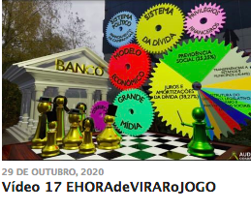
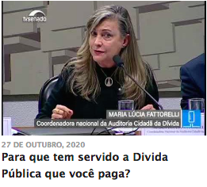
PARA QUE TEM SERVIDO A DÍVIDA PÚBLICA
Diversos materiais da campanha É HORA DE VIRAR O JOGO
https://bit.ly/33bVDd0
https://auditoriacidada.org.br/conteudo/video-17-ehoradevirarojogo/
https://auditoriacidada.org.br/conteudo/para-que-tem-servido-a-divida-publica-que-voce-paga/

Slide 41
“SISTEMA DA DÍVIDA”
Utilização do endividamento público às avessas: ao invés de instrumento de financiamento dos Estados, funciona como mecanismo de subtração de recursos públicos, que são direcionados principalmente a bancos e grandes corporações
Se reproduz internacionalmente e internamente, em âmbito dos estados e municípios
Principal característica:
“dívida pública” sem contrapartida
Maior beneficiário:
Setor financeiro
Mecanismos que Geram Dívida
Interferência do FMI
Privilégios Legais, Políticos, Financeiros e Econômicos
Influência do Poder Financeiro
Salvamento Bancário
Sistema da Dívida
Notes:
Suspensão pagamento encargos aos rentistas (Bonos Global 2012 e 2030) desde novembro/2008
Proposta soberana de recompra do restante da dívida por no máximo 30% de seu valor nominal
The Economist (23/04/2009): “Sr. Correa parece ser incorruptível (...) gasto público cresceu 71% em 2008, resultado de investimentos em escolas e hospitais”
ESTA É A PROVA DA VIABILIDADE POLÍTICA DA AUDITORIA DA DÍVIDA
ENQUANTO ISSO, O GOVERNO BRASILEIRO RECOMPRA TÍTULOS DA DÍVIDA EXTERNA A 130% DO VALOR DE FACE, EM MÉDIA

Slide 42
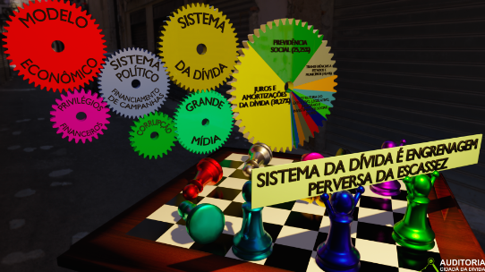
BANCOS FOGEM DA AUDITORIA E APROFUNDAM O SISTEMA DA DÍVIDA
https://bit.ly/2JOVPI9
MECANISMOS tornam o Sistema da Dívida ainda mais opaco:
A DÍVIDA PÚBLICA sequer é registrada como “DÍVIDA PÚBLICA”
Notes:
Suspensão pagamento encargos aos rentistas (Bonos Global 2012 e 2030) desde novembro/2008
Proposta soberana de recompra do restante da dívida por no máximo 30% de seu valor nominal
The Economist (23/04/2009): “Sr. Correa parece ser incorruptível (...) gasto público cresceu 71% em 2008, resultado de investimentos em escolas e hospitais”
ESTA É A PROVA DA VIABILIDADE POLÍTICA DA AUDITORIA DA DÍVIDA
ENQUANTO ISSO, O GOVERNO BRASILEIRO RECOMPRA TÍTULOS DA DÍVIDA EXTERNA A 130% DO VALOR DE FACE, EM MÉDIA

Slide 43
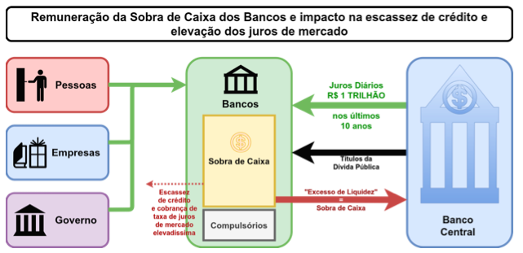
BOLSA BANQUEIRO
PL 3.877/2020 cria o “DEPÓSITO VOLUNTÁRIO REMUNERADO”
Em vez de destinar os recursos da sociedade para empréstimos a juros baixos e movimentar a economia, o PL 3.877/20 “legaliza” a BOLSA BANQUEIRO sem limite algum

Slide 44
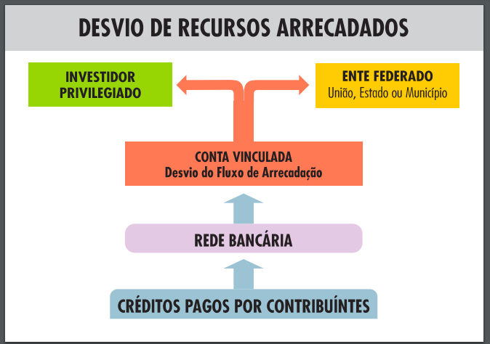
ESQUEMA da “Securitização”
Geração disfarçada de dívida pública que é paga por fora dos controles orçamentários
PLP 459/2017 (PLS 204/2016 no Senado)
Diversos materiais em https://bit.ly/2WAKhJq
LC 173/2020 https://bit.ly/2X5BbHd

Slide 45
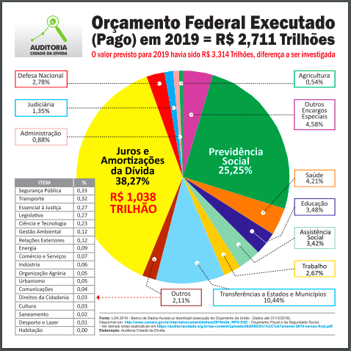

Slide 46
CRÍTICAS AO GRÁFICO DA AUDITORIA CIDADÃ DA DÍVIDA mostram desconhecimento em relação à manobra de CONTABILIZAÇÃO DOS JUROS COMO AMORTIZAÇÃO, denunciada desde a CPI da dívida
VER Relatório ACD 1/2013 https://bit.ly/2MVSvfk
Explicação https://auditoriacidada.org.br/explicacao/
AUDITORIA DA DÍVIDA DEVE SER UMA ROTINA
Ainda que seja necessário o endividamento, a auditoria é necessária. Achar que os bancos é que decidem onde aplicar os recursos do Sistema Financeiro é partir da premissa neoliberal de ausência do Estado.

Slide 47
FAKENEW: A DÍVIDA ESTARIA FINANCIANDO DÉFICIT PRIMÁRIO
- Dizem que as contas públicas têm sido deficitárias no Brasil nos últimos anos e que a dívida pública estaria financiando gastos sociais, ou seja, o “déficit primário”. MENTIRA !
- O critério “primário” estabelecido pelo FMI OMITE importantes fontes de receita, tais como: Lucros do Banco Central, Remuneração da Conta Única do Tesouro, Recebimentos de dívidas (estados e municípios com a União, por exemplo)
De 2014 a 5/10/2020 (período de “déficit primário”, incluindo o período da Pandemia) o governo federal destinou MAIS RECURSOS (R$1,8 trilhão de fontes que excluem a emissão de títulos da dívida pública) para pagar juros e amortizações da dívida pública, do que investiu em áreas sociais com recursos advindos de endividamento (R$907,81 bilhões). Ou seja, a diferença a maior sugada pelos gastos com a dívida pública foi de R$ 902,11 bilhões no período.
De 2000 a 5/10/2020 a diferença a maior sugada pelos gastos com a dívida pública foi de R$ 2,6 TRILHÕES !!!

Slide 48
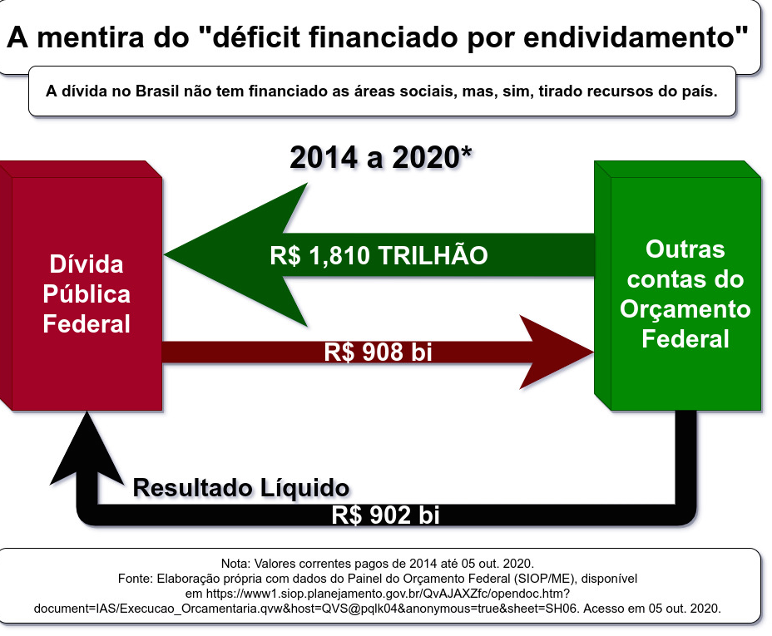

Slide 49
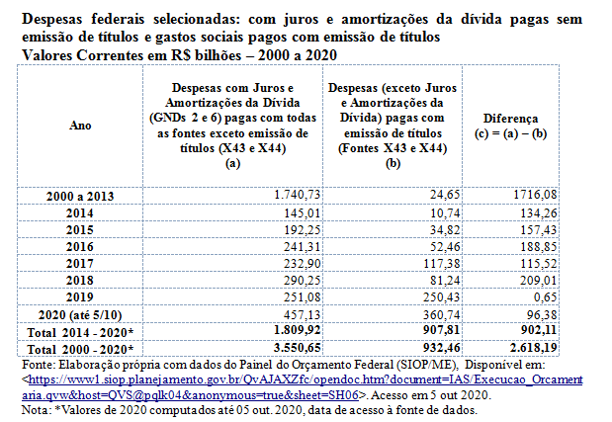
A DÍVIDA PÚBLICA SUGA RECURSOS QUE PODERIAM ESTAR SENDO INVESTIDOS EM NOSSO DESENVOLVIMENTO SOCIOECONÔMICO
A Dívida Pública no Brasil não tem financiado os gastos sociais

Slide 50
OUTROS ARGUMENTOS FURADOS DOS NEOLIBERAIS
- “A Taxa de juros é a mais baixa da história (Selic de 2% ao ano)”
PORÉM.... A taxa média dos títulos da dívida pública federal tem estado ao redor de 9% ao ano
Fonte: https://sisweb.tesouro.gov.br/apex/f?p=2501:9::::9:P9_ID_PUBLICACAO_ANEXO:9620 – Tabela 4.2
“A taxa de juros incidente sobre as operações compromissadas é parecida com a Selic”
PORÉM... Os títulos utilizados pelo BC nas operações compromissadas são do Tesouro, que paga juros ao BC com taxas muito superiores à Selic
“A dívida no Brasil tem servido para financiar as áreas sociais”
MENTIRA: TEM SERVIDO PARA CONCENTRAR A RENDA POR MEIO DE MECANISMOS FINANCEIROS ILEGÍTIMOS

Slide 51
A “NECESSIDADE” DE
PAGAR ENCARGOS DA DÍVIDA PÚBLICA
TEM SIDO A JUSTIFICATIVA PARA:
Destinação da maior parte do Orçamento Federal para os gastos com Juros e Amortizações
Contínuo e rigoroso Ajuste Fiscal, levando a contingenciamentos cada vez mais drásticos que impedem o funcionamento do Estado (até mesmo na área da Defesa Nacional) e a prestação dos serviços públicos essenciais (Saúde, Educação etc.)
Privatizações
Contrarreformas que favorecem bancos https://bit.ly/2XV1Pkw
Modificações constitucionais danosas: EC 95 Teto de gastos sociais
Novos esquemas geradores de dívida pública: “Securitização”, EC 106/2020 (compra de papel podre pelo BC sem limite https://bit.ly/3jK41a5), e BOLSA BANQUEIRO (PL 3.877/2020 https://bit.ly/35bQsuR
Notes:
51

Slide 52
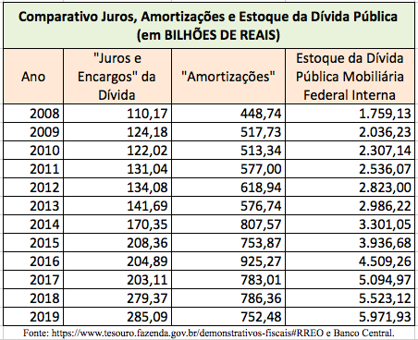
QUANTO MAIS PAGAMOS MAIS DEVEMOS...
Apesar das “Amortizações” gigantes a dívida cresce, pois grande parte dos juros são contabilizados como “amortizações”
https://auditoriacidada.org.br/explicacao/
Relatório ACD 1/2013 https://bit.ly/2MVSvfk

Slide 53
  TCU afirma que dívida não serviu para investimento no país https://bit.ly/2NTPlJo
  De 1995 a 2015 produzimos
  R$ 1 Trilhão de Superávit Primário. Apesar disso, a dívida interna federal aumentou de
  R$86 bilhões para quase
  R$4 trilhões no mesmo período.
  O que tem feito a chamada Dívida Pública explodir?
  É evidente que os investimentos e gastos sociais não foram os responsáveis pelo aumento da dívida interna, pois produzimos Superávit Primário imenso, mas sim os mecanismos de política monetária do Banco Central, responsáveis por déficit nominal brutal e pela fabricação da “crise”

Slide 54
A DÍVIDA PÚBLICA TEM SIDO GERADA POR MECANISMOS FINANCEIROS:
Transformações de dívidas do setor privado em dívida pública ilegal transferência de dívidas privadas para o BC: PROER, PROES, EC 106
Transformação de dívida externa irregular, suspeita de prescrição, em operação feita em Luxemburgo: Plano Brady
Elevadíssimas taxas de juros: sem justificativa técnica ou econômica
A ilegal prática do anatocismo: incidência contínua de juros sobre juros
A irregular contabilização de juros como se fosse amortização da dívida, burlando-se o artigo 167, III, da Constituição Federal.
As sigilosas operações de swap cambial realizadas pelo BC em moeda nacional, garantindo o risco de variação do dólar de forma sigilosa.
Remuneração da sobra do caixa dos bancos por meio do abuso das sigilosas “operações compromissadas” que chegam a R$ 1,4 trilhão.
Emissão excessiva de títulos para formar “colchão de liquidez”.
Prejuízos do Banco Central transferidos para o TN (Art. 7º da LRF)
“Securitização” gera dívida ilegal que é paga por fora do orçamento, mediante desvio de arrecadação que sequer alcançará os cofres públicos
Notes:
Suspensão pagamento encargos aos rentistas (Bonos Global 2012 e 2030) desde novembro/2008
Proposta soberana de recompra do restante da dívida por no máximo 30% de seu valor nominal
The Economist (23/04/2009): “Sr. Correa parece ser incorruptível (...) gasto público cresceu 71% em 2008, resultado de investimentos em escolas e hospitais”
ESTA É A PROVA DA VIABILIDADE POLÍTICA DA AUDITORIA DA DÍVIDA
ENQUANTO ISSO, O GOVERNO BRASILEIRO RECOMPRA TÍTULOS DA DÍVIDA EXTERNA A 130% DO VALOR DE FACE, EM MÉDIA

Slide 55
QUAL A SAÍDA?
Notes:
55

Slide 56

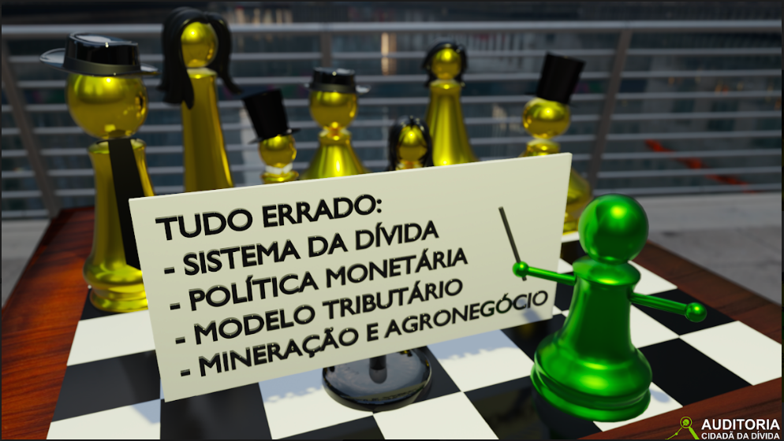


É HORA DE VIRAR O JOGO https://bit.ly/33bVDd0
Notes:
56

Slide 57
AUDITORIA DA DÍVIDA
Prevista na Constituição Federal de 1988
Plebiscito popular ano 2000: mais de seis milhões de votos
AUDITORIA CIDADÃ DA DÍVIDA
www.auditoriacidada.org.br
CPI da Dívida Pública
Passo importante, mas ainda não significa o cumprimento da Constituição
Notes:
57

Slide 58
  ESTRATÉGIAS DE AÇÃO
CONHECIMENTO DA REALIDADE
    Modelo Econômico Errado
    Política Monetária suicida do BC
    Sistema da Dívida
MOBILIZAÇÃO SOCIAL CONSCIENTE
AÇOES CONCRETAS
    Campanha É HORA DE VIRAR O JOGO https://bit.ly/33bVDd0
    AUDITORIA DA DÍVIDA COM PARTICIPAÇÃO SOCIAL
    Assinar as petições na página www.auditoriacidada.org.br
    Enviar carta aos ministros(as) do STF https://bit.ly/3a9HO0y

Slide 59
Grata
Maria Lucia Fattorelli
www.auditoriacidada.org.br
www.facebook.com/auditoriacidada.pagina

